Slide 1
Triángulos Semejantes
Tarea de aprendizaje
criterio de semejanza Lado – Lado – Lado (LAL) y triángulos en posición de Thales

Slide 2
Triángulos semejantes
Criterios de Semejanza

Slide 3
Triángulos semejantes
Los criterios de semejanza son características de los triángulos semejantes.
Hay tres criterios de semejanza
Lado – Lado - Lados (LLL)
Ángulo – Ángulo - Ángulo (LAL)
Lado – Ángulo –Lado (LAL)
y triángulos en posición de Thales

Slide 4
Triángulos semejantes
Analicemos el criterios de semejanza (LAL).
Dos triángulos son semejantes si tienen
dos lados proporcionales y congruente
el ángulo comprendido entre ellos.

Slide 5
Triángulos semejantes
Es decir, en los triángulos ABC y DEF ,
Si ∠ A = ∠ D y
Entonces ABC ∼ DEF

Slide 6
Triángulos semejantes
Recorte los triángulos que se encuentran en la hoja.

Slide 7
Triángulos semejantes
Sobreponga los triángulo de tres formas distintas, haciendo coincidir sus ángulos.
Coloree los ángulos correspondientes del mismo color.

Slide 8
Triángulos semejantes
Haga coincidir los vértices de los dos triángulos, que tengan el mismo ángulo.

Slide 9
Triángulos semejantes
Analicemos

Slide 10
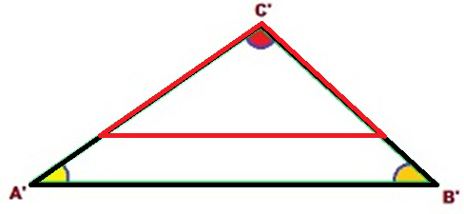
Triángulos semejantes
Analicemos

Slide 11
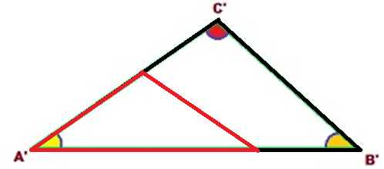
Triángulos semejantes
Analicemos

Slide 12
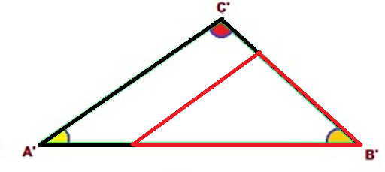
Triángulos semejantes
Analicemos

Slide 13
Triángulos semejantes
Esta condición la llamaremos triángulos en posición de Thales.

Slide 14
Triángulos semejantes
Referencias
https://www.sectormatematica.cl › media › NM2_semejanza_triangulos
CRITERIOS DE SEMEJANZA DE TRIÁNGULOS. B. A. C. D. E. F.

